Slide 1
Reducción en las fallas de los tiempos de entrega de una empresa de productos plásticos
Por: Miguel Angel Jaramillo Arboleda

Slide 2
INTRODUCCION
Análisis de las fallas que hacen que se entreguen a destiempo los productos al cliente, planteo de mejoras y aplicación de estas en el proceso de producción de tanques de polietileno por medio de roto moldeo”, la solución de este problema es urgente, ya que los clientes y distribuidores se quejan repetidamente por esta falla, y la empresa se esta perdiendo prestigio ante sus clientes; también mantener un buen servicio al cliente es importante, porque es una diferencia inportante sobre la competencia nacional e internacional.

Slide 3
Objetivo general del estudio.
El objetivo general es reducir las fallas en los tiempos de entrega a través de pequeñas mejoras en los puntos críticos.

Slide 4
Objetivos especificos del estudio.
Determinar las causas por las que la Empresa no entrega a tiempo los pedidos.
Identificar puntos críticos en el proceso
Jerarquizar los causales de las fallas.
Plantear mejoras para las causales más importantes

Slide 5
Antecedentes de la Empresa.
Fue creada en 1983.
Pioneros en roto moldeo.
Sus primeros clientes fueron camaroneros.
Tanques elevados para casas.
En los inicios de 1990 aparece la mancha blanca.
En la actualidad los precios de la empresa son superiores a los de la competencia.

Slide 6
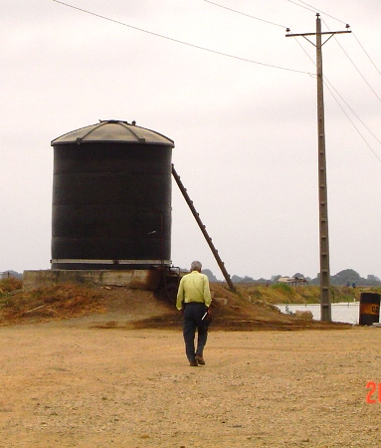
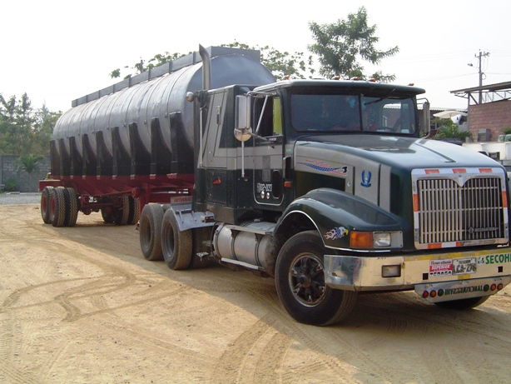
En la actualidad la Plastimet.

Slide 7
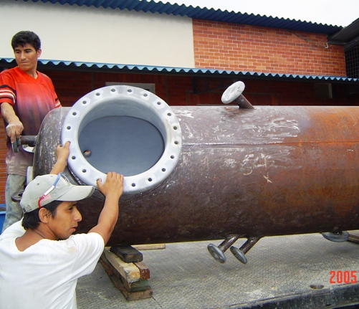
En la actualidad la Plastimet.

Slide 8
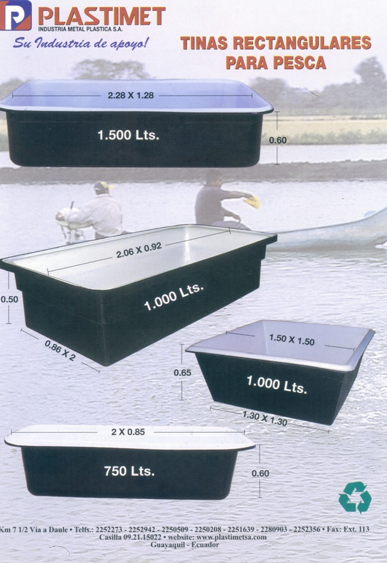
En la actualidad la Plastimet.

Slide 9
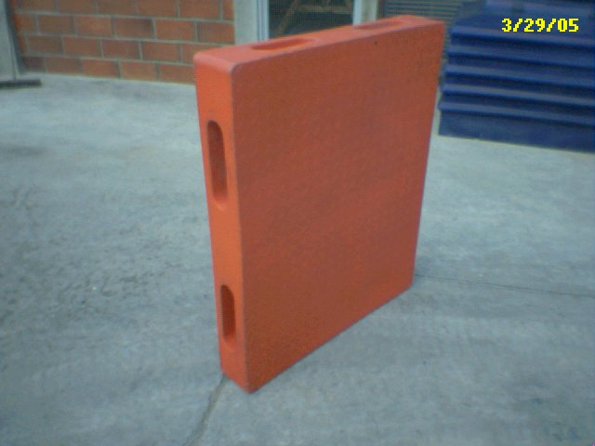
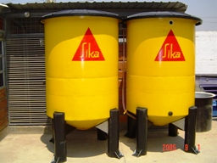
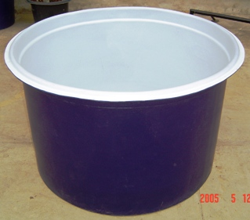
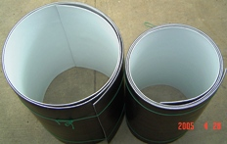
En la actualidad la Plastimet.

Slide 10
Estructura organizacional de la empresa.
En la empresa trabajan un total de 39 personas.
Se trabaja un solo turno en la empresa.

Slide 11
Estructura organizacional de la empresa.

Slide 12
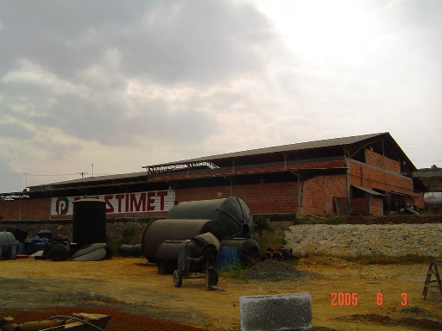
Descripción de recursos de la Empresa

Slide 13
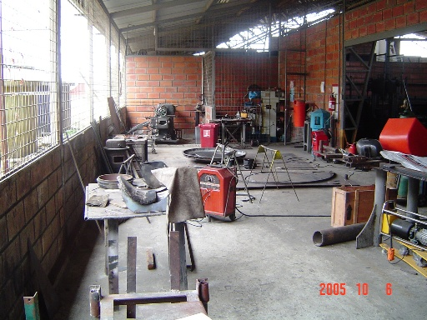
Descripción de recursos de la empresa

Slide 14
Descripción de recursos de la empresa

Slide 15
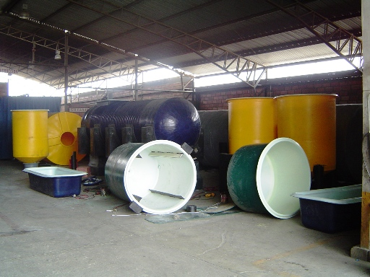
Descripción de recursos de la empresa

Slide 16
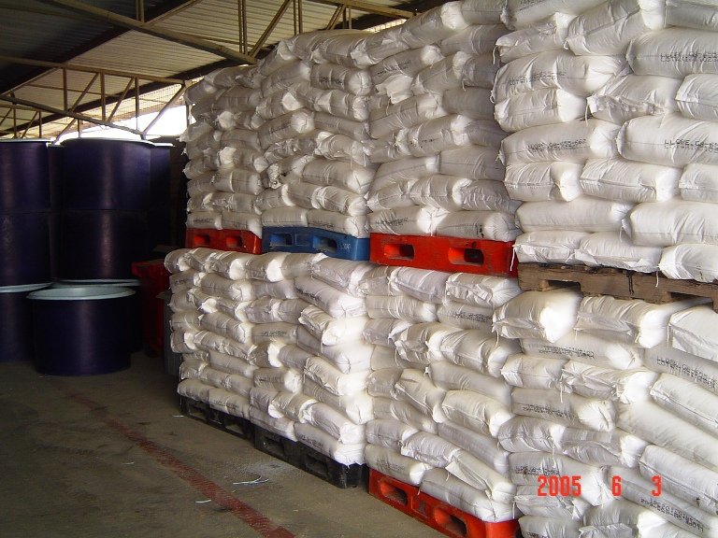
Descripción de recursos de la empresa

Slide 17
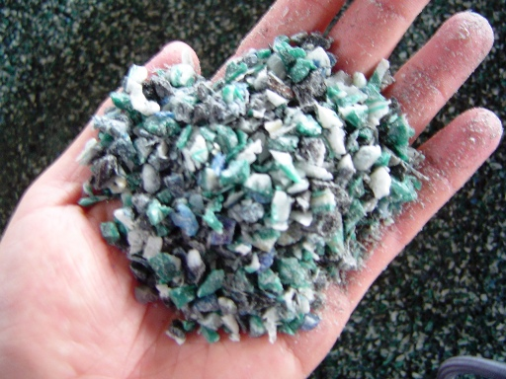
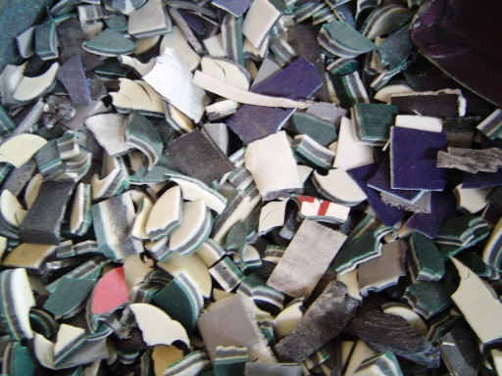
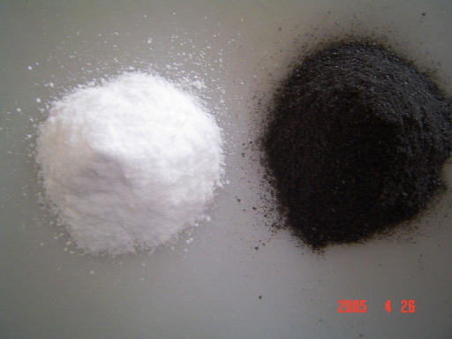
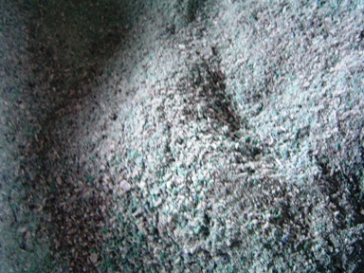
Descripción de recursos de la empresa

Slide 18
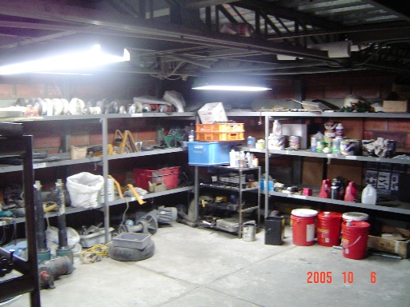
Descripción de recursos de la empresa

Slide 19
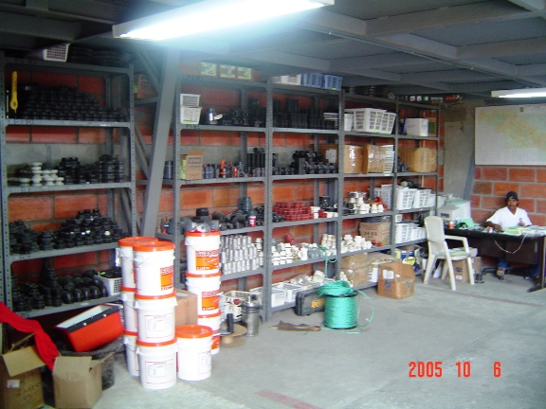
Descripción de recursos de la empresa

Slide 20
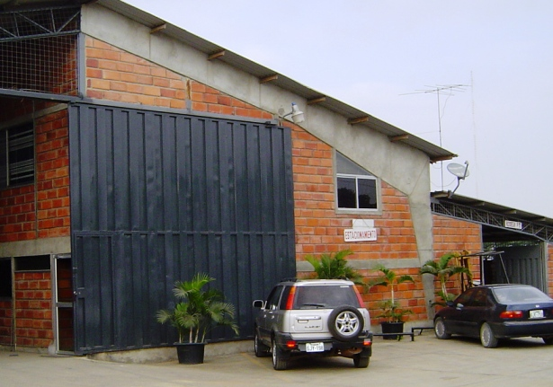
Descripción de recursos de la empresa

Slide 21
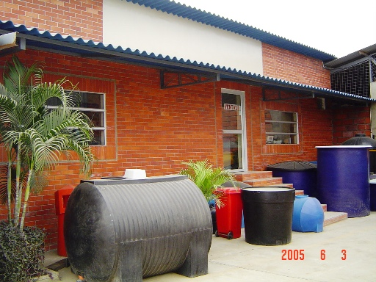
Descripción de recursos de la empresa

Slide 22
Macro proceso de la empresa

Slide 23
El Roto Moldeo.
Sus inicios se remontan a 1855.
Desde 1950 con la aparición del plastisol se moldea polimeros.
Las máquinas.
Los moldes.
Los materiales.

Slide 24
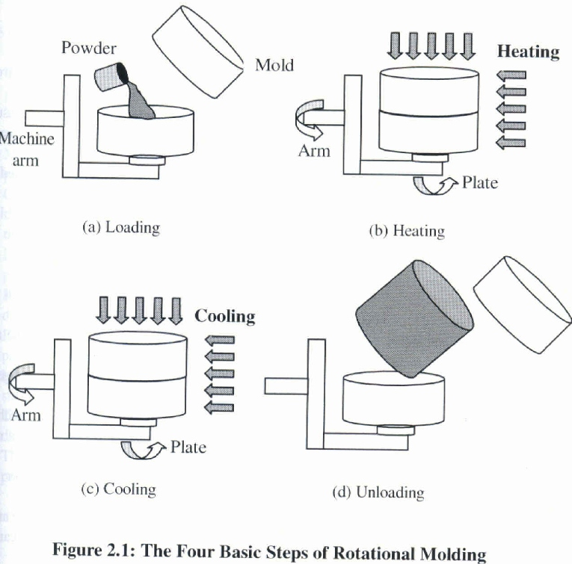
Diagrama del Roto Moldeo

Slide 25
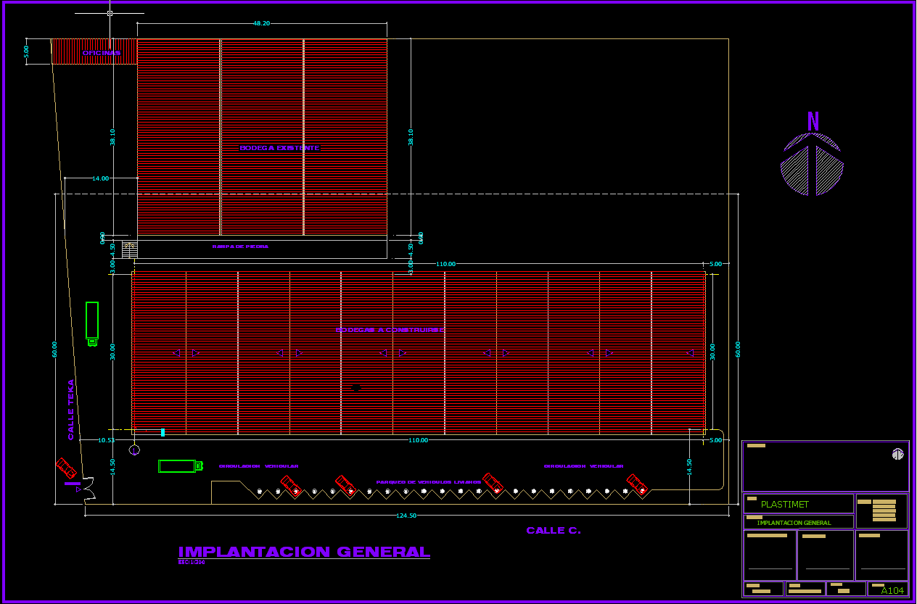
Plano del terreno de Plastimet S.A.

Slide 26
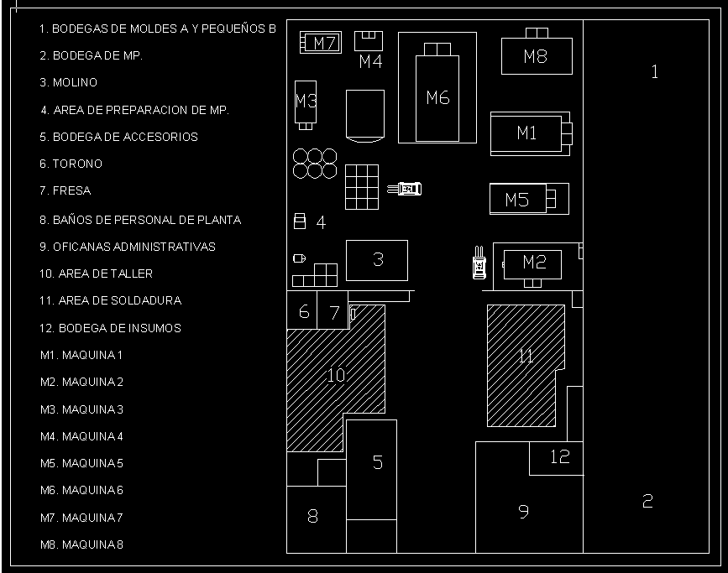
Layout de la planta.

Slide 27
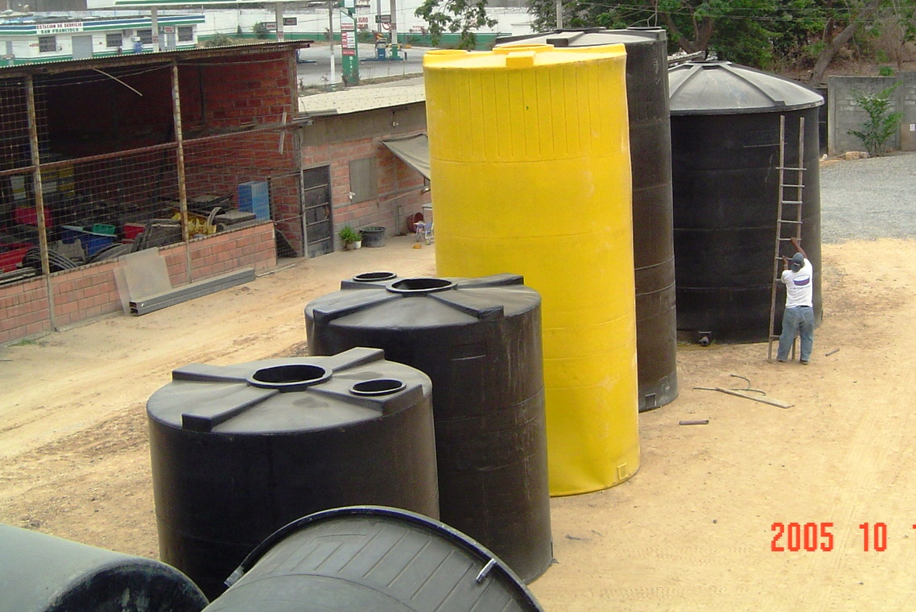
Despacho
Las tanques terminado esperan en patio ser retirados.
Se factura.
Dentro de la ciudad hay servicio a domicilio.

Slide 28
Proceso general de venta

Slide 29
El Problema
Guerra de precios.
El sector industrial no crece.
Durante los primeros meses del 2005 se recibieron 98 pedidos, solo se entregaron 34 pedidos a tiempo.
65% de fallas en los tiempos de entrega.
El cliente debe recibir a tiempo su pedido.

Slide 30
Marco Coceptual

Slide 31
Descripción del método de análisis.

Slide 32
Diagrama Pareto
Creado por Alfredo Pareto.
Se invento cuando se examino el reparto de riquezas en Europa.
La mayoría útil y la minoría vital.

Slide 33
Diagrama de Gantt
Es un grafico que nos ayuda con seguir el desarrollo de proyectos.
Microsoft Project.

Slide 34
Diagrama Causa Efecto
Tambien llamado como: Diagrama de Ishicawa o de Epina de pescado.
Es un herramienta muy útil para identificar las causas de alguna falla.
6 “M”

Slide 35
Sistema Kanban
Kanban significa “señal visible” en japonés y es una de las herramientas que tienen las compañías que trabajan con sistemas de producción que halan recursos.
Sus beneficios son muchos, por lo simple que es para hacerlo e implantarlo.
Siempre se hace lo que dice la tarjeta.

Slide 36
Inventarios ABC
Es un herramienta que permite reducir el tiempo de respuesta de la empresa, sin aumentar los inventarios.

Slide 37
Diseño e implementación de mejoras.

Slide 38
Identificar los causales de las fallas en el tiempo de entrega.

Slide 39
Orden jerárquico de los causales.

Slide 40
Primer análisis Pareto
Detalle | Frecuencias | Porcentajes
Método | 57 | 89,08
Medio Ambiente | 2 | 3,12
Moneda | 2 | 3,12
Manode Obra | 1 | 1,56
Maquina | 1 | 1,56
Material | 1 | 1,56

Slide 41
Primer análisis Pareto

Slide 42
Segundo análisis Pareto
Detalle | Frecuencia | Porcentajes
Administración del personal desorganizada | 28 | 49,13
Las OT. No son claras | 14 | 24,56
Inventarios no coinciden | 10 | 17,54
TE. no alcanzables | 5 | 8,77

Slide 43
Segundo análisis Pareto

Slide 44
Planteamiento de mejoras.

Slide 45
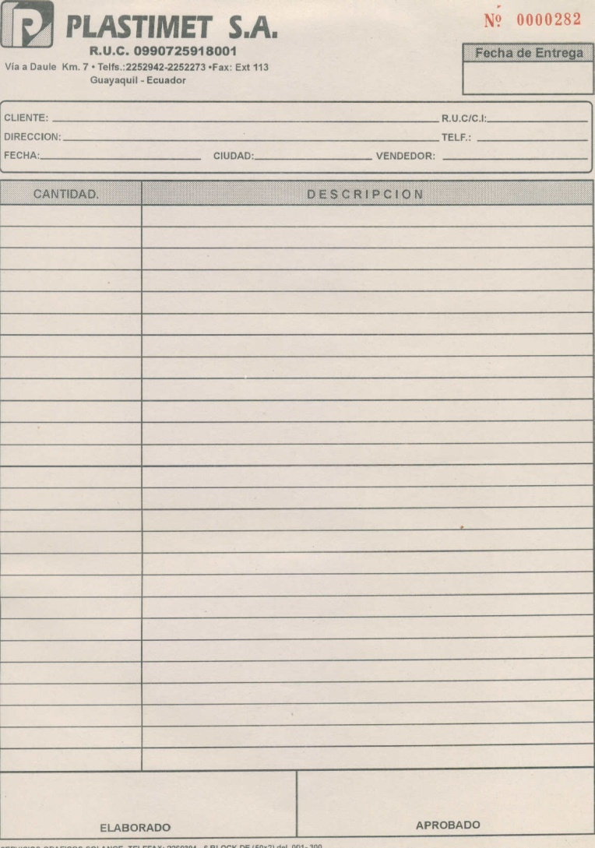
Mejora para que las órdenes de trabajo sean más claras.

Slide 46
Reglas de la nueva OT.
Nadie trabaja sin su kanban u OT.
Ninguna parte defectuosa debe ser enviada al próximo proceso.
La OT. tiene que ser elaborada de tal manera que se entienda de manera fácil los diferentes pasos para transformar el material en producto terminado.
Las órdenes de trabajo solo las hace el jefe de planta, supervisor de planta o los vendedores con la supervisión de los ya mencionados.

Slide 47
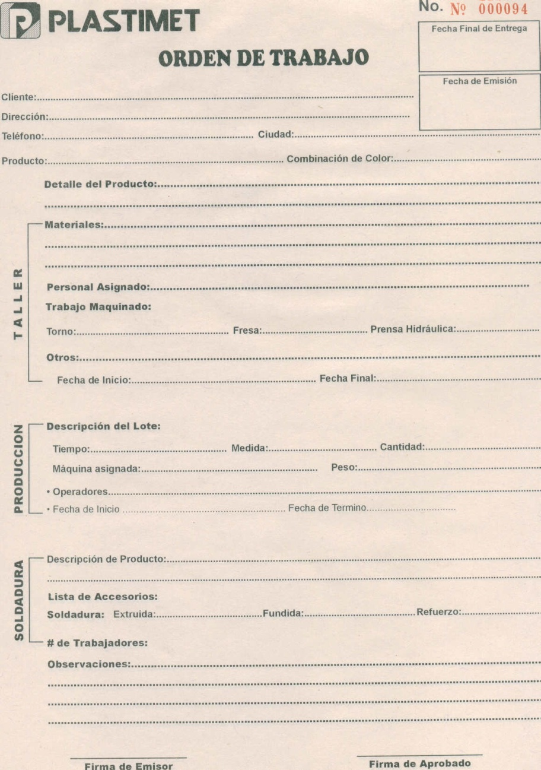
La nueva OT.

Slide 48
Mejora para los TE. sean alcanzables.
Los tiempos que daba el jefe de planta no eran posibles.
Los vendedores se dejaban presionar.
No era real, ya que no consideraba lo dinámica que puede ser la empresa.

Slide 49
Mejora para que los inventarios coincidan
Sistema informático
Tenía muchas cosas que hacer.
Se hizo un inventario físico para partir de cero.
Inventario ABC.

Slide 50
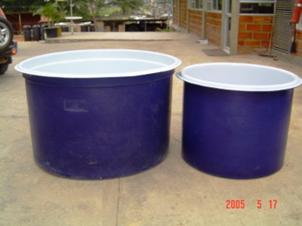
Productos tipo “A”

Slide 51
Productos tipo “A”
Detalle | Tipo de producto | Nivel de reposición | Rep.
Tqe. Boca Ancha 500 |  | 6 | 15
Tqe. Boca Ancha 1000 |  | 12 | 30
Tqe. Apilable industrial 1200 | A | 12 | 30
Tqe. Transportador fondo plano 350 |  | 10 | 20
Tapa de 500 |  | 5 | 20
Tapa de 1000 |  | 5 | 20

Slide 52
Productos tipo “A”
Los tanques tipo A son los principales por que superan las 500 unidades al año, su inventario es muy volátil por los constantes pedidos que van desde 1 a 32 unidades.
Cuando se llega al nivel de reposición se debe iniciar la producción con la máxima prioridad. Sin importar el nivel de materia prima se debe hacer la cantidad determinada.

Slide 53
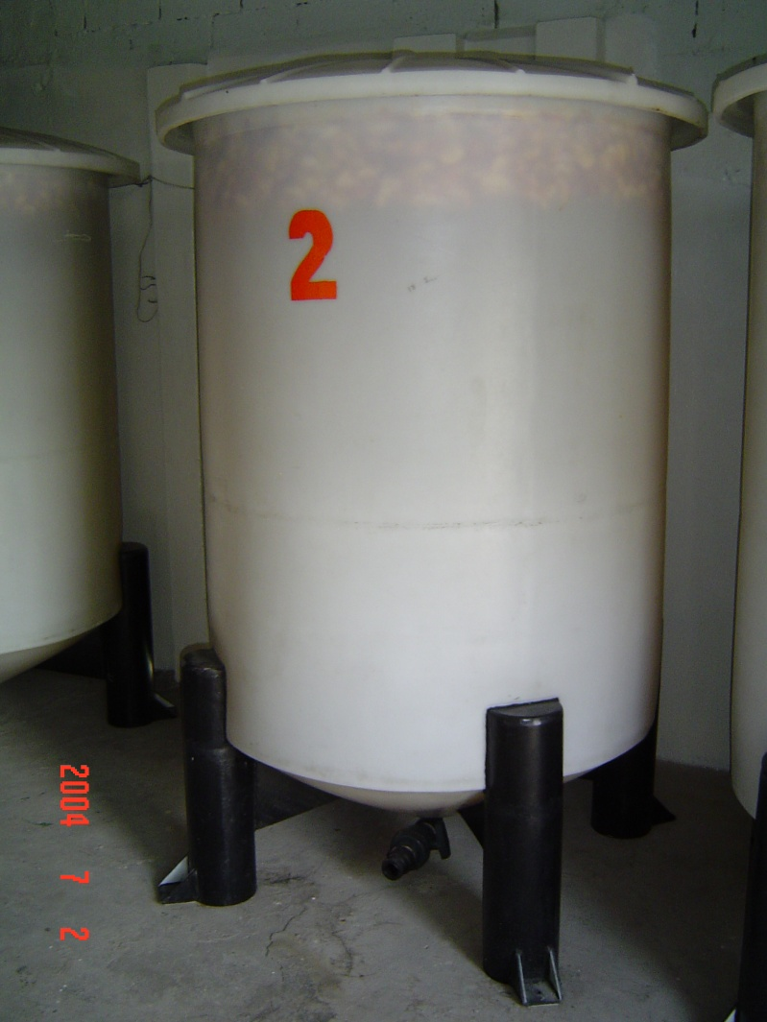
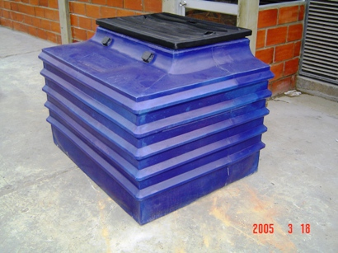
Productos tipo “B”

Slide 54
Productos tipo “B”
Detalle | Tipo de producto | Nivel de reposición | Rep.
Tolva 600 |  | 2 | 5+Pedido
Tolva 1200 |  | 2 | 6+Pedido
Tqe. Cuadrado 1000 |  | 1 | 3+Pedido
Tqe. Rectangular 1000 | B | 1 | 3+Pedido
Tqe. Rectangular 1500 |  | 1 | 3+Pedido
Tqe. Transportador fondo plano 1500 |  | 1 | 3+Pedido
Canoa |  | 1 | 3+Pedido

Slide 55
Productos tipo “B”
Es tipo de productos se venden bien, pero sus pedidos al no ser masivos no necesitan grandes cantidades de inventrio.
Cuando se llega al nivel de reposición se produce la cantidad del pedido y el stock.

Slide 56
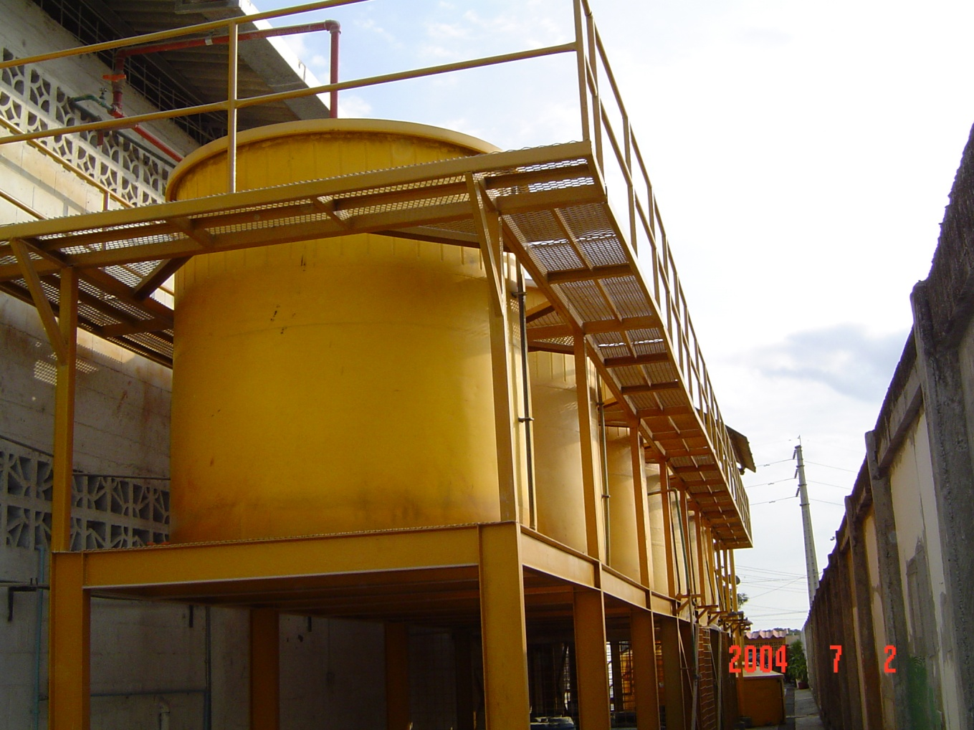
Productos tipo “C”

Slide 57
Productos tipo “C”
Detalle | Tipo de producto | Nivel de reposición | Rep.
Botella 10 m3 |  | 0 | 2+Pedido
Botella 15 m3 | C | 0 | 3+Pedido
Botella 32 m3 |  | 0 | 4+Pedido

Slide 58
Productos tipo “C”
Se deja que el inventario baje a cero y se repone el stock.

Slide 59
Mejora para administrar más eficientemente el personal.
Los tiempos son reales?
Faltas de los trabajadores.
Se hizo una hoja en Microsoft Project.

Slide 60
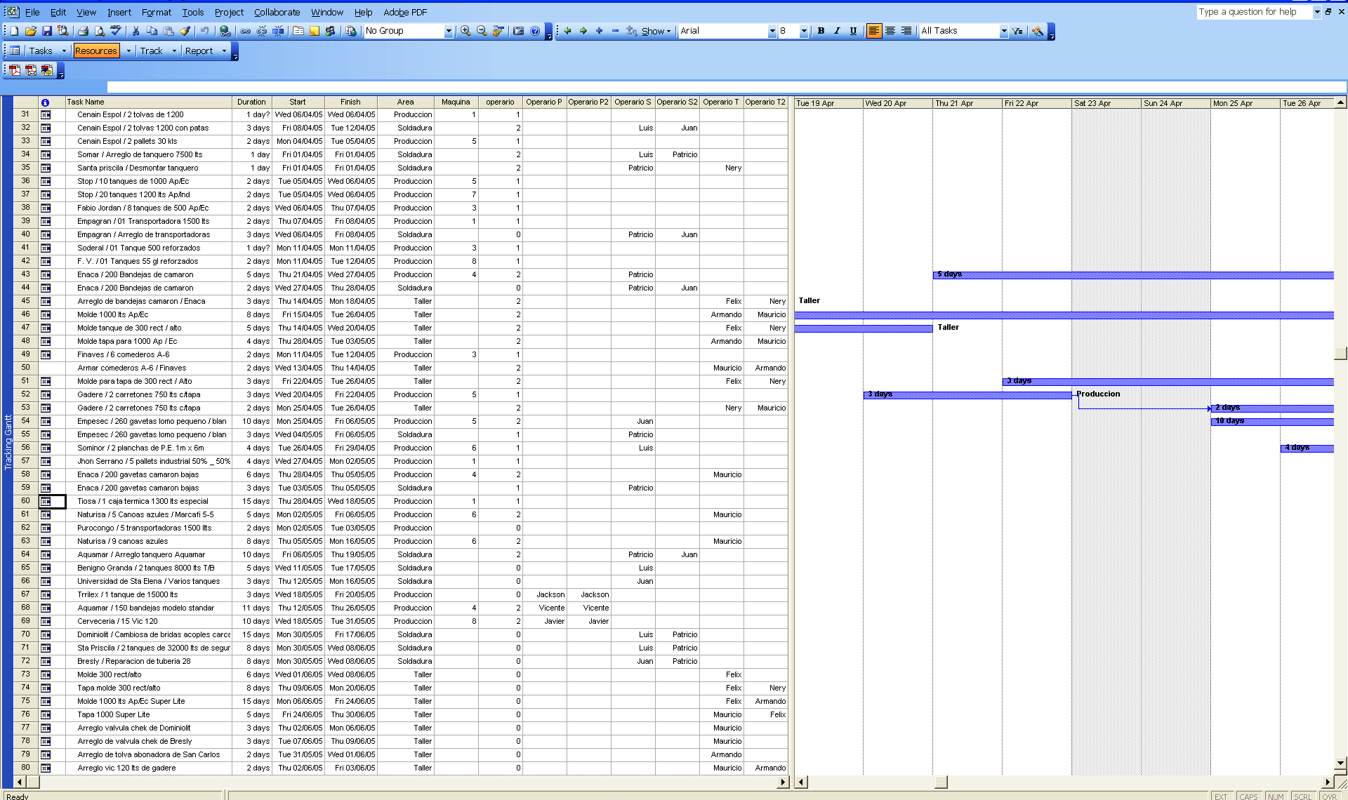
Mejora para administrar más eficientemente el personal.

Slide 61
Mejora para administrar más eficientemente el personal.
Durante el mes de Marzo se hizo un prueba piloto, con las tarjetas y la mejoras ya mencionadas.
Los resultados fueron de 25 ordenes, solo 3 tres fueron entregadas fuera de tiempo.
Anteriormente a 65% y ahora 12% de fallas de entrega.

Slide 62
Los Jobshops
Plastimet entra en el concepto Jb.
Sacado de “ MODELING AND ANALYSIS OF MANUFACTURING SYSTEMS de RONALD ASKIN y CHARLES STANDBRIDGE”
Se hizo una segunda prueba de 15 dias.

Slide 63
Los Jobshops
SPT: (Shortest Procesing Time) Selección del trabajo con el menor tiempo requerido para elaborarlo.
EDD: (Earliest Due Date) La OT. que tenga la fecha de entrega más cercana.
FCFS: ( First come, First served) El primero que llega el primero que es atendido.
FISFS: (Primero en sistema, primero atendido) Se selecciona al trabajo que tiene todo para iniciar su proceso de transformación.

Slide 64
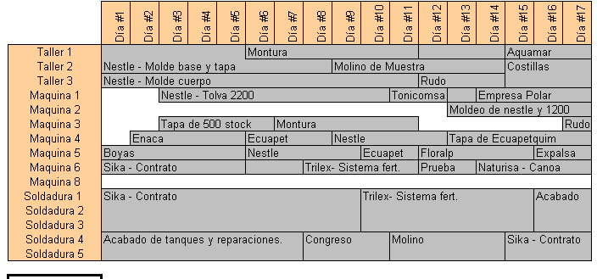
Los Jobshops

Slide 65
Los Jobshops
La prueba no fue concluyente.
Variantes como pigmentos, cambios de molde y operarios, hicieron que no sea factible esta nueva prueba.

Slide 66
Análisis costo beneficio
Detalles | Costos ($) | Beneficios ($)
Ventas a Trilex |  | 15.200
Ventas a Aquagroup |  | 3.321
Impresion de Kanban | 44,12
Horas de Trabajo | 115,7
Beneficio |  | 18.361,18

Slide 67
Análisis de Resultado.
Cambios de muy bajo costo.
La computadora versus el trabajador.
El kanban es excelente, pero muy grande.
Los inventarios mejoran el tiempo de respuesta hacia los distribuidores.

Slide 68
Conclusiones y Recomendaciones .

Slide 69
Conclusiones
El crecimiento de Plastimet no fue acompañado por una evolución de los métodos.
El kanban mejora la seguridad del operador y evita consultas.
Los invenetarios deben mantenerce.
El project no ofrece una interface amigable, pero es vital.
Nunca va ser 0 las fallas en tiempo de entrega.

Slide 70
Recomendaciones
Cambiar el sistema informático
Evitar trabajos personales.
Ajustar y estudiar el organigrama.
Si JB no funcciono, hay que seguir trabajando en reglas de producción
Nunca va ser 0 las fallas en tiempo de entrega.
Educar los clientes.

Slide 71
Gracias !

